Slide 1
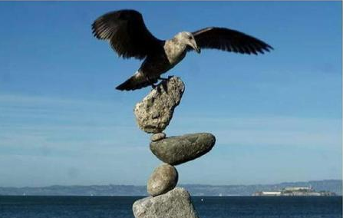
§8.2 二力平衡

Slide 2
目录
平衡态
二力平衡
二力平衡与相互作用力的区别
总结
练习

Slide 3
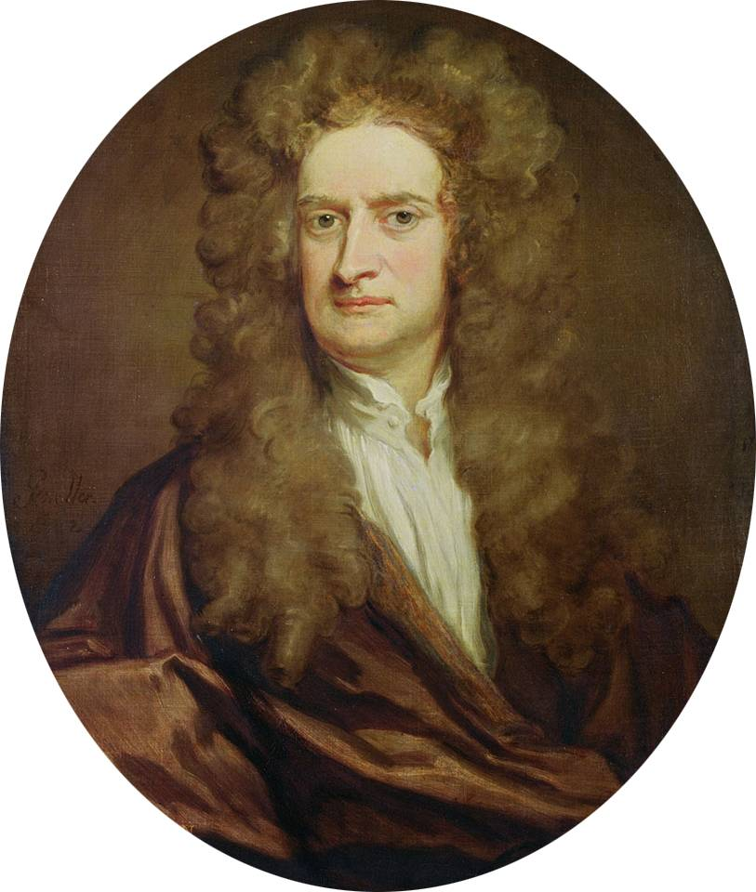
复习：牛顿第一定律
一切物体在没有受力时总保持静止或匀速直线运动状态
不受力的物体是否存在呢？

Slide 4
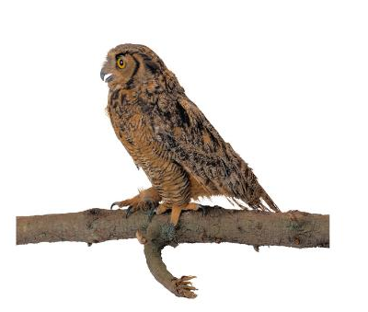
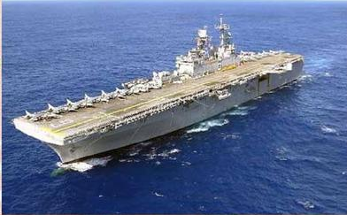
请同学们对下面的物体进行受力分析
受力物体是如何保持静止或匀速直线运动的呢？

Slide 5
物体虽然受力，但这几个力的作用效果相互抵消，相当于不受力，我们就说这几个力相互平衡，物体处于平衡状态
二力平衡：物体在两个力的作用下保持平衡状态，则这两个力是一对平衡力
二力平衡的条件是什么呢？
返回

Slide 6
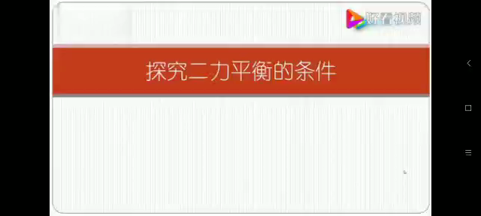
探究二力平衡的条件
结论：大小相等，方向相反，作用在同一条直线上，作用在同一物体上
等大、反向、共线、同物

Slide 7

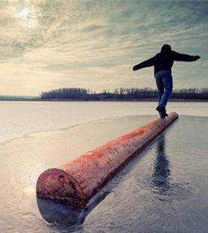
生活中受力平衡的物体
F
F
G
G

Slide 8
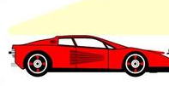

Slide 9
注：实验中转动纸片的目的
探究二力平衡的两个力是否作用在同一条直线上
将纸片剪成两半的目的
探究二力平衡的两个力是否作用在同一物体上
返回

Slide 10
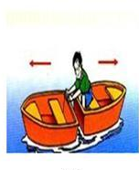
复习相互作用力
等大、反向、共线、异物

Slide 11
平衡力与相互作用力的区别
 | 平衡力 | 相互作用力
相同点
不同点
等大、反向、共线
同物
异物
互不影响
同时产生，同时消失
返回

Slide 12
总结
物体处于静止或匀速直线运动状态
等大、反向、共线、同物
平衡态
条件
二力平衡
定义
与相互作用力的区别
物体在两个力的作用下处于平衡态
 | 平衡力 | 相互作用力
相同点
不同点
等大、反向、共线
返回
同物
异物
互不影响
同时产生，同时消失

Slide 13
练习
A
1.小闹钟静止在水平面上，则（ ）
A.闹钟受到的重力和桌面对闹钟的支持力是一对平衡力
B.闹钟受到的重力和闹钟对桌面的压力是一对平衡力
C.桌面受到的支持力和闹钟对桌面的压力是一对平衡力
D.桌面受到的重力和闹钟对桌面的压力是一对平衡力

Slide 14
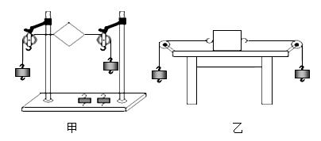
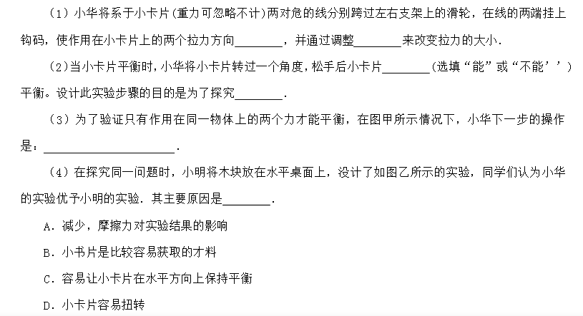
相反
钩码数量
不能
二力平衡的两个力是否作用在同一条直线上
将纸片剪成两半，观察纸片是否还能平衡
A
返回

